Slide 1
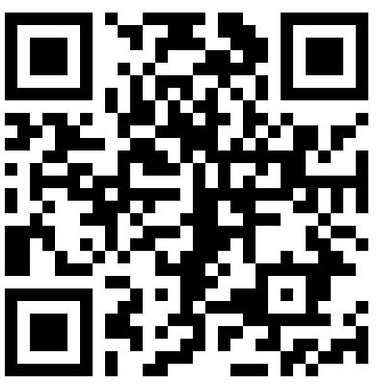
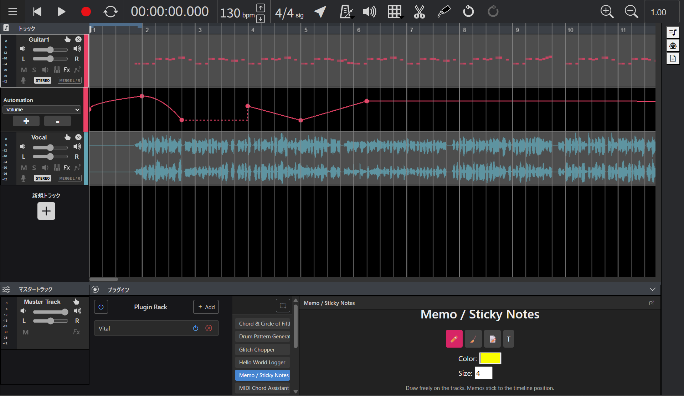
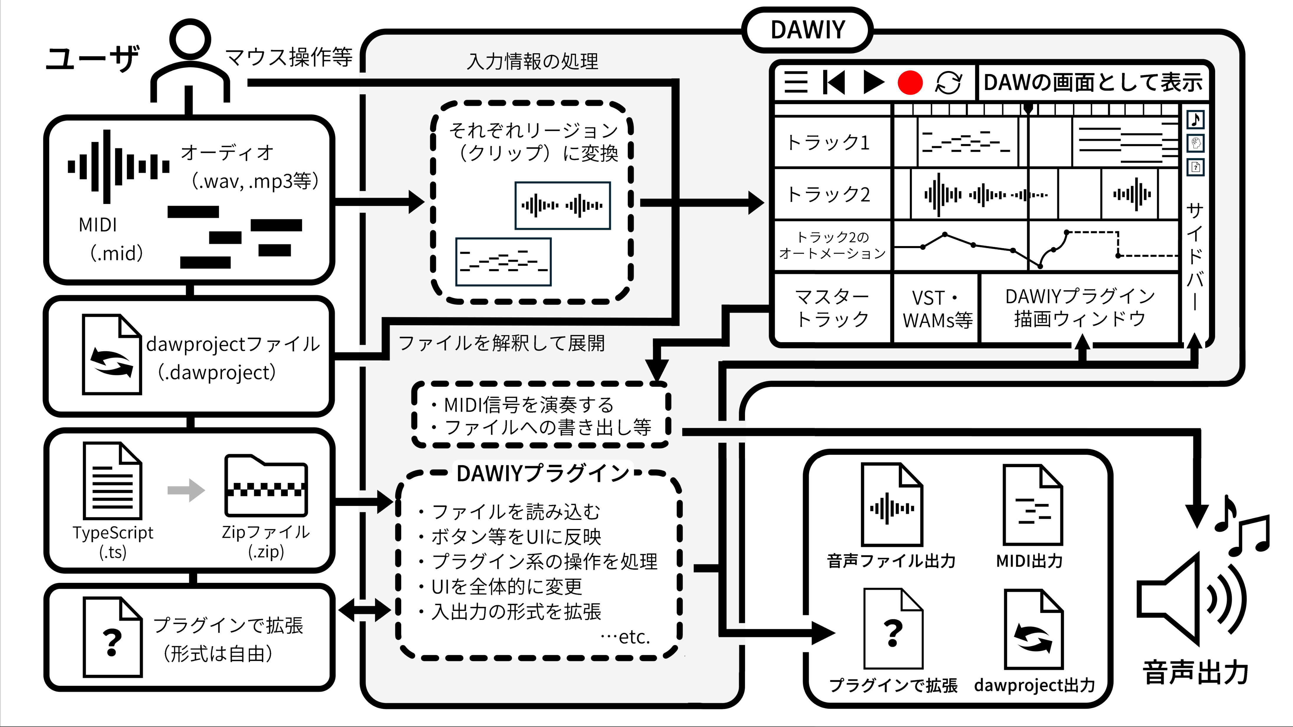
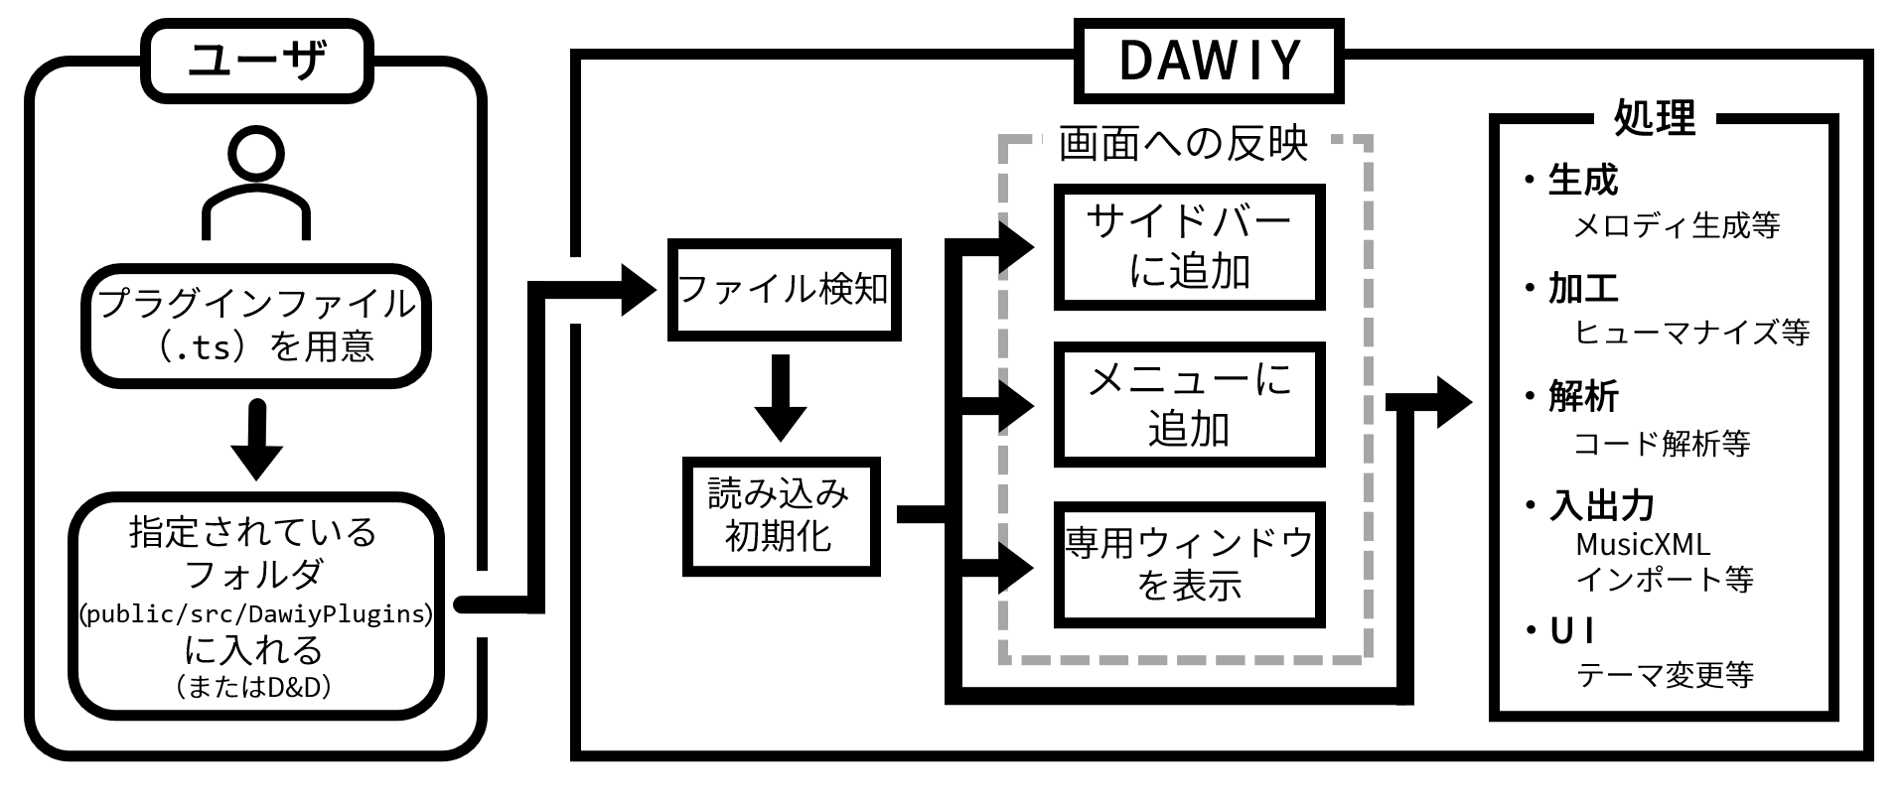
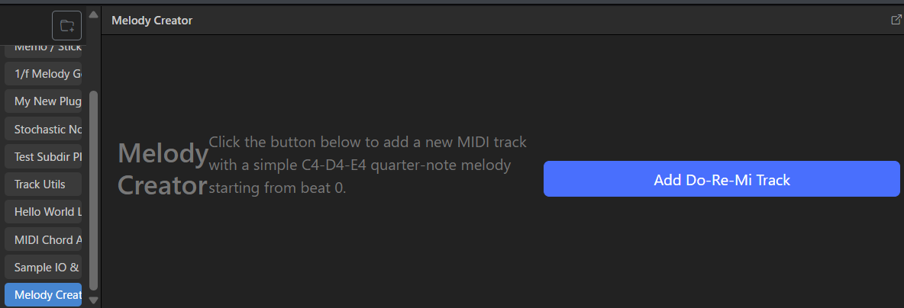
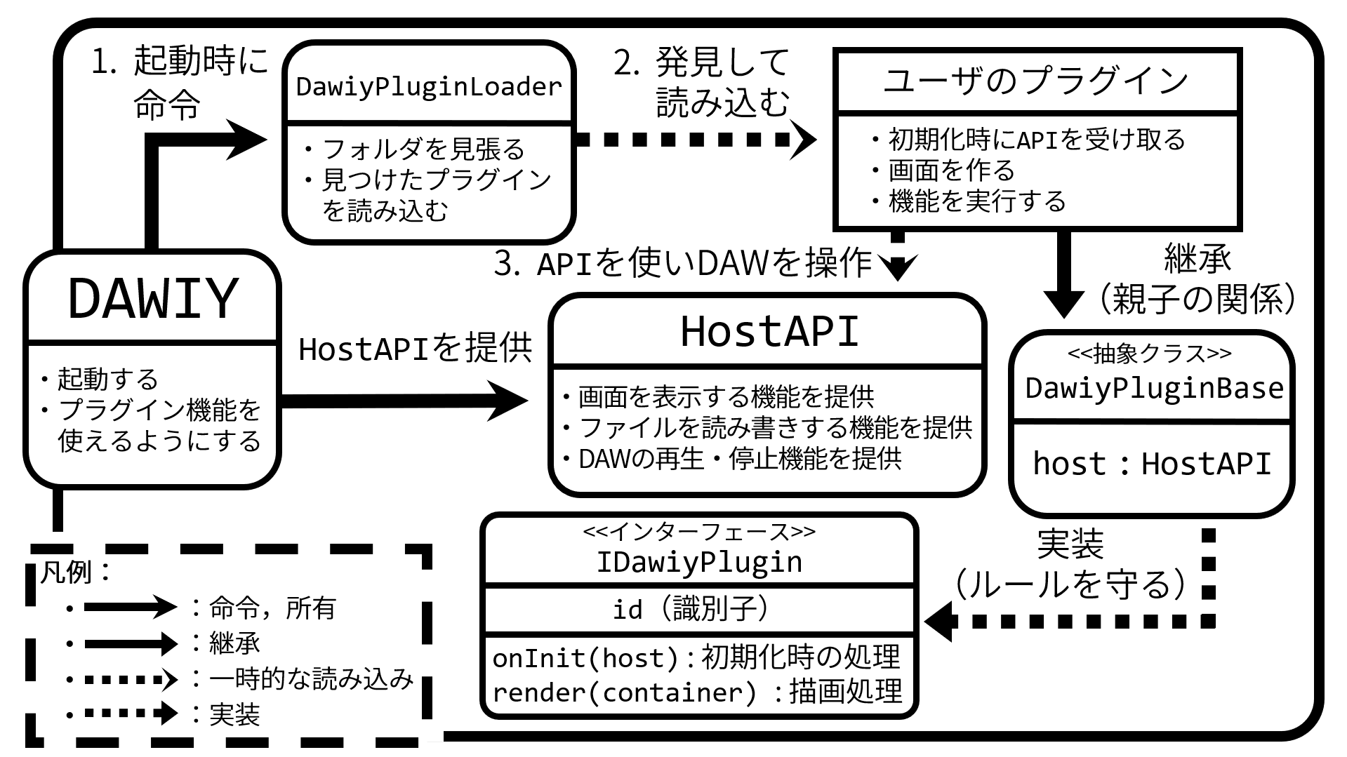
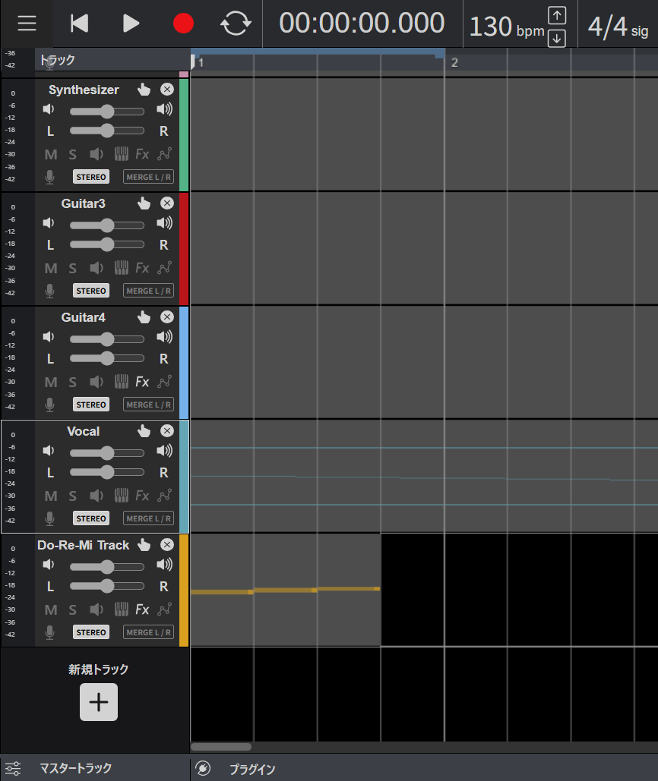
ProjectDAWIY：自分好みのDAW環境をDIYする共通プラットフォームの構築
B1 山崎 承太郎 橋田 光代 福知山公立大学 情報学部
GitHub
DAWのかゆいところをDAWIYで解決
DAW+DIY=DAWIY
https://github.com/NumberZero-0621/DAWIY
機能
AIアシスタント
機能を導入
時代変遷による技術革新 （ボカロ、AI作曲等）
多機能過ぎて難しい！
欲しい機能が足りない！
DAWの基本操作 体系を整理
UIのカスタマイズが限定的
機能を好きに
追加・削除できる
DAWごとに 操作体系が異なる
異なるDAWでの データ共有・移行が困難
バージョン / OSの 違いによるトラブル
UI
ソフトウェア難民
共通フォーマットに対応
互換性
DAWIYプラグインとは…
VST プラグインではカバーできない、
DAW の入出力・UI・操作等に介入する処理を
拡張するための独自のプラグインシステム
public/src/DawiyPluginsディレクトリ以下に配置された
TypeScriptファイル（.ts）として管理
import App from "../../App";
import { DAWIYPlugin } from "../IDawiyPlugin";
import DawiyPluginBase from "../DawiyPluginBase";
import HostAPI from "../API/HostAPI";
import Track from "../../Models/Track/Track";
import MIDIRegion from "../../Models/Region/MIDIRegion";
import { MIDI, MIDINote } from "../../Audio/MIDI/MIDI";
import { RATIO_MILLS_BY_PX, TEMPO } from "../../Env";
@DAWIYPlugin
export default class MelodyCreatorPlugin extends DawiyPluginBase {
id = "melody-creator-plugin";
name = "Melody Creator";
description = "Adds a simple 'Do-Re-Mi' sequence to a new track within a MIDI clip.";
author = "AI Assistant";
constructor(app: App) {
super(app);
}
public override onInit(host: HostAPI) {
host.ui.showToast("Melody Creator Plugin initialized!");
}
public override render(container: HTMLElement) {
container.className = "p-3";
container.innerHTML = `
<h3>Melody Creator</h3>
<p>Click the button below to add a new MIDI track with a simple
C4-D4-E4 quarter-note melody starting from beat 0.</p>
`;
const createMelodyButton = document.createElement("button");
createMelodyButton.className = "btn btn-primary w-100 mt-3";
createMelodyButton.textContent = "Add Do-Re-Mi Track";
createMelodyButton.onclick = () => this.createDoReMiMelody();
container.appendChild(createMelodyButton);
}
async createDoReMiMelody() {
try {
const newTrack: Track = await this.app.tracksController.createTrack("Do-Re-Mi Track");
const notes = [
{ pitch: 60, name: "C4" },
{ pitch: 62, name: "D4" },
{ pitch: 64, name: "E4" },
];
const beatMs = (60 / TEMPO) * 1000;
const durationMs = 3 * beatMs;
const midi = new MIDI(500, durationMs);
const velocity = 100;
for (let i = 0; i < notes.length; i++) {
const note = notes[i];
const startTimeMs = i * beatMs;
const noteDurationMs = beatMs;
midi.putNote(new MIDINote(note.pitch, velocity, 0, noteDurationMs), startTimeMs);
}
const startMs = 0;
const newRegion = new MIDIRegion(midi, startMs);
this.app.regionsController.addRegion(newTrack, newRegion);
this.app.tracksController.select(newTrack);
this.app.hostAPI.ui.showToast(`'Do-Re-Mi' melody added to "${newTrack.element.name}"!`);
} catch (error: any) {
this.app.hostAPI.ui.showToast(`Error creating melody: ${error.message}`, true);
console.error("Error creating melody:", error);
}
}
public override onDeactivate() {
}
}
見た目の定義
ボタンを押すと発火
トラックを作成し、MIDIノートを追加
挙動の定義

